Slide 1

Preparación y Respuesta Red Asistencial en 2019-nCOV
SERVICIO SALUD IQUIQUE
0

Slide 2
Contexto
Existe un brote de infecciones respiratorias, algunas graves, por un nuevo agente viral, un coronavirus denominado preliminarmente 2019-nCoV, en China desde fines de diciembre de 2019 y que han aparecido casos en 14 otros países.
De acuerdo con información de la Organización Mundial de la Salud, se ha planteado que las vías de transmisión del agente entre personas son similares a las observadas durante brotes por otros coronavirus, es decir, por gotitas, contacto directo y fómites, sin establecerse la vía aérea como vía de transmisión.
Que toda la red asistencial debe estar preparada para recibir y tratar pacientes sospechosos de infección por 2019-nCoV y;
Se cuenta con definiciones de casos sospechosos, probables o confirmados elaboradas por el Departamento de Epidemiología del Ministerio de Salud, la cuales se encuentran en revisión y actualización permanente.

Slide 3
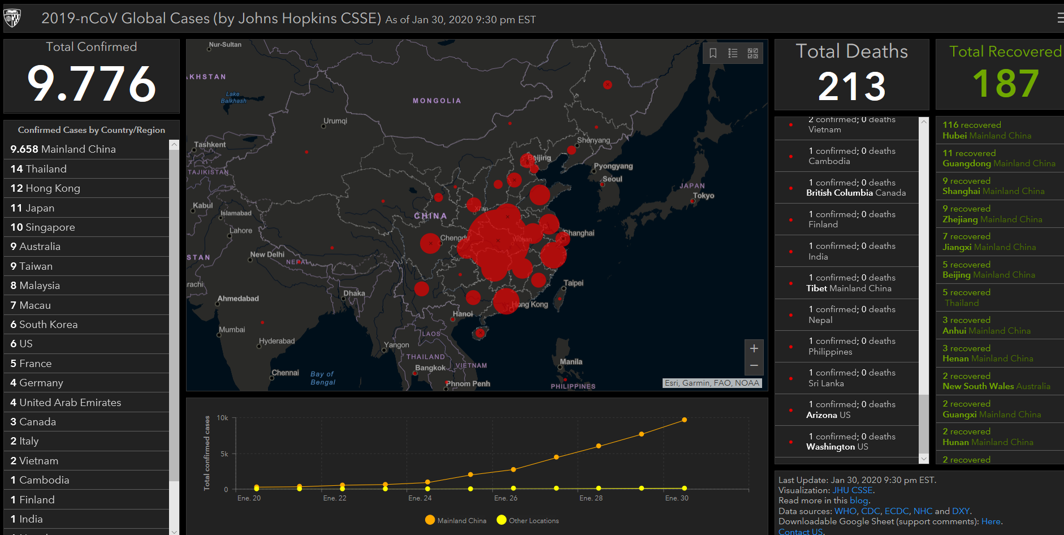
Estimación de la Demanda – Situación Actual: 30.01.2020

Slide 4
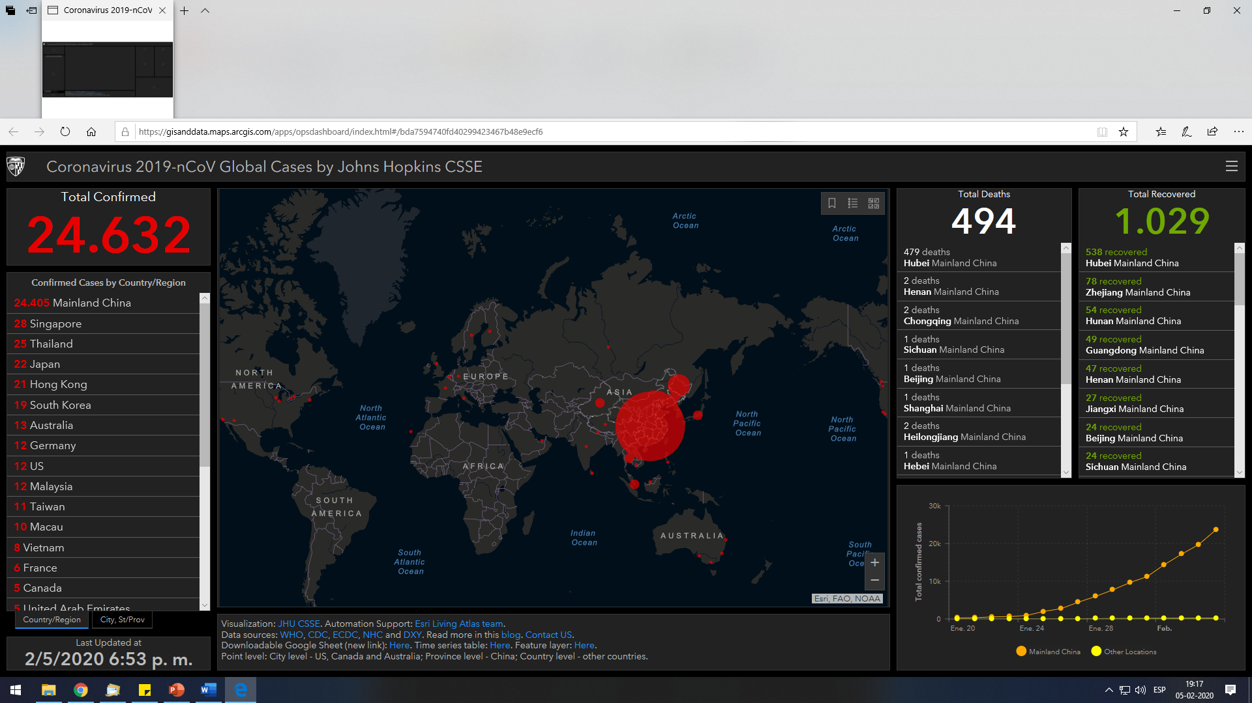
Estimación de la Demanda – Situación Actual: 05.02.2020

Slide 5
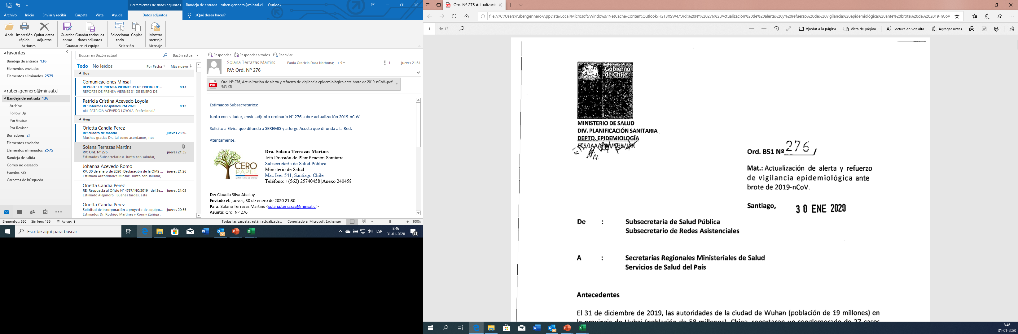
Marco Normativo
Alerta y refuerzo de vigilancia Epidemiológica ante Brote Ncov 2019 (Ord. B51 N° 276 30.01.2020)
Circular Nº 9 de 13.03.2013 “Precauciones estándares para el control de infecciones en la atención en salud”. https://www.minsal.cl/portal/url/item/d8615b8fdab6c48fe04001016401183d.pdf
Circular C37 07 de 14.06.2018, precauciones adicionales basadas en mecanismo de transmisión (“aislamientos”) de contacto y gotitas.
Un Infograma como material de apoyo visual se encuentra disponible en: https://www.minsal.cl/sites/default/files/files2/Infograma_Precauciones_Estandares_0.pdf

Slide 6
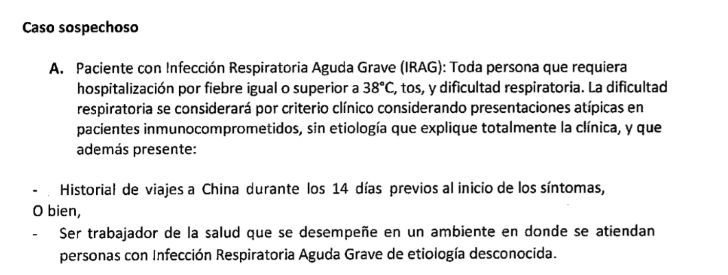
Definición de Casos

Slide 7
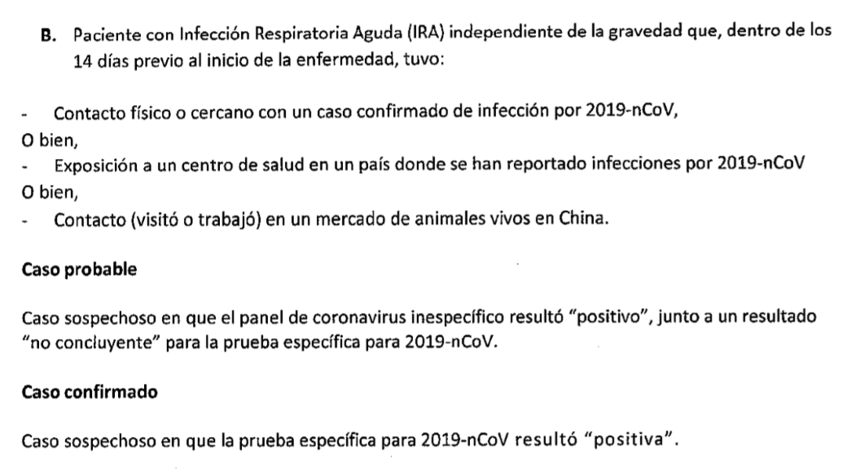
Definición de Casos

Slide 8
Preparación de la Red Asistencial

Slide 9
Gobernanza
La División de Gestión de Redes Asistenciales tendrá el rol de articulación de la operación de las redes asistenciales.
Sera responsabilidad de las Direcciones de los Servicios de Salud la organización de su red asistencial para el cumplimiento de estas instrucciones.
Las definiciones de caso vigentes oficiales estarán disponibles y serán difundidas localmente a todo el personal profesional que realice atención directa de enfermos.

Slide 10
Gestores de Red como responsables de su organización
Identificación en cada uno de los establecimientos que realicen atención abierta o cerrada, los lugares que se destinarán para la atención, traslado y espera de casos que cumplan con criterio de sospecha, considerando la necesidad de minimizar el contacto de estos pacientes con otras personas de no ser estrictamente necesario.
Durante esta fase de preparación, cada Servicio seleccionará al menos un centro hospitalario de referencia de su red al cual derivar pacientes que cumplan con los criterios de sospecha de infección por 2019-nCoV. Los establecimientos que cumplan los criterios serán elegibles para recibir pacientes con infección por 2019-nCoV
Programa de Prevención y Control de Infecciones Asociadas a la Atención de Salud (PCI) con evaluación vigente con resultado “En cumplimiento” o “En cumplimiento con observaciones” según la normativa vigente de evaluación de la norma 124 sobre evaluación de PCI.
Unidad de Paciente Crítico (UPC)
Coordinación con el laboratorio de referencia de virología del Instituto de Salud Pública (ISP).
https://web.minsal.cl/portal/url/item/b202490665b7804ce04001011e0148a6.pdf; https://web.minsal.cl/portal/url/item/e79c12bae1c8bbe6e04001016501762a.pdf

Slide 11
Organización de las Redes Asistenciales

Slide 12
Niveles de la Emergencia desde perspectiva organización redes
Nivel 1 (Actual)
Preparación de la respuesta y pesquisa activa del primer / primeros casos. Decisión de categoría caso sospechoso depende de validación epidemiologia
Nivel 2.1 (Múltiples Casos Ambulatorio)
Demanda ambulatoria importante, que supera lo habitual para las redes en este periodo y que no depende de la validación de Epidemiologia como caso sospechoso.
Nivel 2.2 (Múltiples casos que requieren Hospitalización)
Necesidad de reconversión de camas en el sector público, aislamiento en cohorte, complejización de niveles de UPC
Nivel 3 ( Saturación)
Redes asistenciales superadas en capacidad de atención, con necesidad de soporte adicional de servicios de salud. Considera medidas extraordinarias como Hospitales de Campaña y Habilitación de Infraestructura en construcción

Slide 13
Consideraciones Generales
El establecimiento de origen debe de contar con un lugar predefinido para la atención
El paciente será categorizado como C1, para que su atención sea INMEDIATA
El caso sospechoso deberá cumplir con la definición de caso
3.1. El establecimiento de origen informará a la respectiva SEREMI de Salud y al Servicio de
Salud.
3.2. El delegado de epidemiologia local definirá junto con SEREMI de Salud el cumplimiento estricto de la definición de caso, y será este quien ejecutará las acciones de seguimiento de contacto.
El caso sospechoso deberá ser derivado al Hospital Dr. E. Torres G. para su Hospitalización.
El traslado del caso deber coordinado vía CR SAMU, el tipo de móvil de traslado, dependerá de la condición del paciente.
El establecimiento que realiza la derivación informará al establecimiento que recibe el traslado del paciente, la sospecha diagnóstica y su condición clínica., de acuerdo con los flujos de comunicación previamente establecidos por el Servicios de Salud.
SOLO EN LOS CENTROS DE REFERENCIA SE TOMARÁN LAS PRUEBAS DIAGNÓSTICAS ( PCR)

Slide 14
Consideraciones Establecimientos de origen y referentes
Implementación Protocolos y designación de áreas y recintos para cumplir con las precauciones adicionales de contacto y gotitas requeridas durante la atención de los pacientes. No se requerirá mantener una habitación o recinto permanentemente desocupado a la espera de recibir los pacientes.
Cada lugar predefinido debe de contar con todos los elementos para la atención (EPP)
Flujos de Atención:
- Recintos de hospitalización de paciente con necesidad de cuidados mínimos, considerando necesidad de deambulación de pacientes autovalentes.
- Recintos de hospitalización de paciente con necesidad de UPC.
- Áreas y recorridos que utilizará el paciente durante su traslado adentro del hospital, desde el ingreso de los pacientes y hacia servicios de apoyo, considerando la necesidad de minimizar el contacto de estos pacientes con otras personas de no ser estrictamente necesario.
- Protocolo de ingreso y hospitalización del paciente, que considere el sitio de evaluación inicial por parte del equipo médico con el propósito de decidir el nivel de cuidado que requerirá y su traslado de ser necesario (UPC, no UPC)
Fortalecer el programa de infecciones de acuerdo al marco normativo y lo informado

Slide 15
PESQUIZA Y SOSPECHA
Vigilancia Centinela
Etiológicos ( Guzmán – Reyno)
IRAG ( Hospital Dr. E. Torres )
Vigilancia Universal
Todos los establecimientos
Públicos, Privados y FFAA
TRIAGE
Box
Atención con precauciones estándares + contacto y gotitas
SALA PREFEDINIDA
Entregar mascarilla al paciente
Cumple Definición de caso
Coordinación local con Seremi
Responsable: Seremi Salud y Delegados de Epidemiologia
Derivar HETG y Coordinar traslado SAMU
Manejo según criterio clínico
Responsable : Equipo clínico local
Coordinación local con SSI
Responsable: Delegados de Epidemiologia

Slide 16
TRASLADO Y HOSPITALIZACIÓN
Traslado CR SAMU
Coordinación UGCC y UEH
Manejo según criterio clínico
Responsable : EquipoSAMU
Atención con precauciones estándares + contacto y gotitas
Seguimiento de contactos
Responsable: Seremi Salud y Delegados de Epidemiologia
Hospitalización
Traslado interno por flujo establecido
Traslado a Sala predefinida
Toma de muestras
Manejo clínico
Responsable: Equipo Local HETG

Slide 17
COMPROMISOS
Actualizar a la brevedad, en todo el personal de salud, la capacitación sobre precauciones estándares y adicionales de contacto y gotitas (de acuerdo con lo descrito en la circular C37 07 de 14.06.2018) y práctico sobre higiene de manos y uso de equipo de protección personal/barrera (EPP).
Actualizar a la brevedad, sobre funcionamiento general de la red asistencial ante un caso
Documentar la cobertura de esta capacitación e informar su cumplimiento al Servicio de Salud Iquique, quien será responsable de su seguimiento.
Evaluar y asegurar la disponibilidad de los EPP (mascarillas, guantes, batas, antiparras) tanto en cantidad suficiente como en características requeridas durante el procedimiento de atención.
Protocolizar localmente la atención de un caso sospechoso: identificando salas de atención, flujos de circulación y cadena de llamados respectiva

Slide 18


Slide 19
ANEXOS:
1.-Tipos de EPP
2. Proyecciones de EPP para centros de Referencia

Slide 20
Tipo de Elementos de Protección Personal
Medida | Precauciones de contacto y gotitas
Delantal o bata de manga larga. | Si existe posibilidad de exposición a fluidos, el delantal o bata de manga larga debe ser impermeable o, en su defecto, utilizar adicionalmente, sobre el delantal o bata, una pechera impermeable.
Guantes | Guantes de procedimiento de uso individual por paciente. Si se realiza un procedimiento invasivo los guantes deben ser estériles.
Protección de conjuntivas y mucosas | Escudo facial o, en su defecto: mascarilla de tipo quirúrgico, de preferencia preformada y no colapsable, que cubra nariz y boca + antiparras.
Uso de materiales, artículos médicos e insumos. | De uso individual por paciente. Si es compartido, debe ser reprocesado de acuerdo con la normativa vigente de esterilización y desinfección de alto nivel. Material no crítico será desinfectado con un producto de nivel intermedio o bajo entre pacientes (alcohol al 70% o sal de cloro 1000ppm).

Slide 21
Tipo de Elementos de Protección Personal
(en caso de procedimiento generador de aerosoles)
Precauciones adicionales durante la ejecución de ciertos procedimientos generadores de aerosoles que se han asociado a mayor riesgo de infección del personal de salud a partir de la evidencia obtenida del brote de SARS: intubación traqueal, ventilación mecánica no invasiva, traqueotomía, aspiración abierta de la vía aérea y ventilación manual antes de la intubación:
Tran K, Cimon K, Severn M, Pessoa-Silva CL, Conly J. Aerosol Generating Procedures and Risk of Transmission of Acute Respiratory Infections to Healthcare Workers: A Systematic Review. PLoS One [Internet]. 2012;7(4):e35797. Disponible en: http://dx.plos.org/10.1371/journal.pone.0035797
Medida | Precauciones durante procedimientos generadores de aerosoles de riesgo
Ubicación | Recintos con buena ventilación, y sólo con el personal de salud necesario.
Protección de conjuntivas y mucosas | Reemplazar las mascarillas de tipo quirúrgico por mascarillas con filtro tipo N95 o equivalente

Slide 22
Insumos de Elementos de Protección Personal: Centros de Referencia
Cada establecimientos deberá informar a la Unidad de Farmacia del Servicio de Salud Iquique el estado en términos de acceso a EPP
Estimación Unidades: Considerar por cada “caso” 10 contactos diarios en atención de pacientes (8 equipo de salud y 2 acompañantes) x 10 días de hospitalización. Estimar para recibir 5 casos = 10 x 10 x 5 = 500 contactos en la fase de preparación
Ítem | Al día | Por 10 días | Por 5 pacientes
Guantes desechables de látex o nitrilo de procedimiento (no requieren ser estériles) | 10 pares | 100 | 500 pares
Mascarillas quirúrgicas, preferencia tipo “copa” o “pico de pato” preformada y que no se colapse sobre la boca | 10 | 100 | 500 unidades
Antiparras o escudos faciales | 10 | 100 | 500 unidades
Batas impermeables manga larga | 10 | 100 | 500 unidades
Solución antiséptica de alcohol en presentación gel o espuma (envases de no más de 100 ml) | 60 ml | 600 | 3.000 ml
Mascarillas N95, FFP2 u otra equivalente | 2 por paciente |  | 10unidades

